Slide 1





Liteos 操作系统 任务调度和时间管理
小组成员：蔡东宁、常雅琪、任乐、潘嘉烨、韩梓达
6/12/2023

Slide 2

01
基础介绍
02
优先级管理
分享内容
Contents
03
调度实现
04
切换上下文的汇编实现
04
软件计时器

Slide 3
基础介绍

Slide 4
基础：任务调度
调度解决什么问题？
当计算机有一堆任务要处理，但由于资源有限，这些事情没法同时处理。这就需要确定某种规则来决定处理这些任务的顺序，这就是“调度”研究的问题。
调度程序负责决定哪个进程投入运行，何时运行以及运行多长时间。
Notes:
我们假设这样一个情景。

Slide 5
基础：任务调度
调度的逻辑
进程的数量往往是多于CPU的个数的
从就绪队列中按照一定的算法选择一个进程并将CPU分配给它运行，实现进程的并发执行（多任务系统）。
并行处理技术可以让多个CPU同时工作,提高计算机系统的效率。
从本质上说，调度属于队列管理。

Slide 6
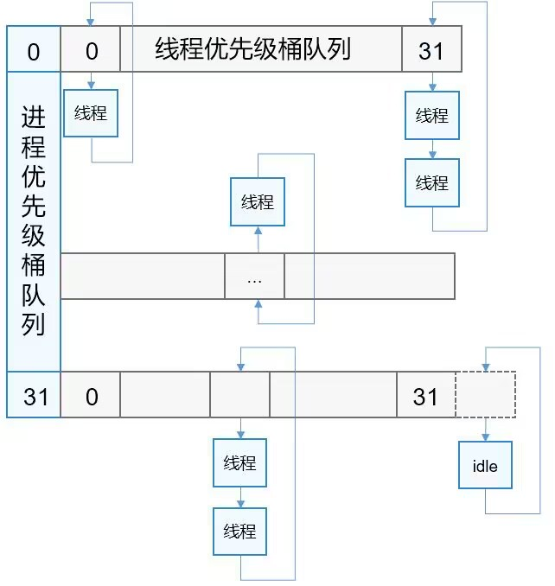
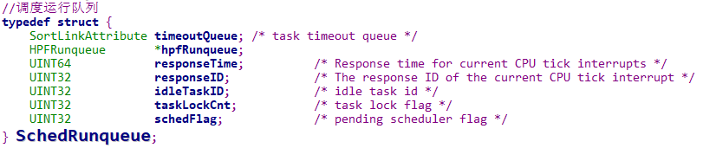
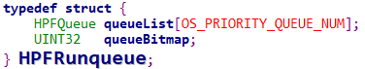
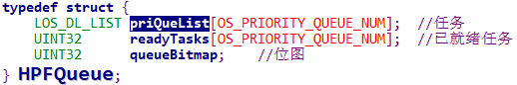
就绪队列
多核情况下，每个CPU核有一个调度队列SchedRunqueue
可以通过cpuId调用OsSchedRunqueueByID(cpuId)获得
2
其中宏定义LOSCFG_KERNEL_CORE_NUM 指多核情况下支持的CPU核数。
双向链表
LOS_DL_LIST
32
HPFRunqueue
HPFQueue
Notes:
LiteOS中有三个重要的结构体，用来描述就绪队列的组织结构。
1、占先式优先级
2、副优先级
HPFRunqueue为进程优先级桶队列，有32个优先级。
HPFQueue为线程优先级桶队列，直接管理所有的task，也有32个优先级。
在鸿蒙操作系统中，调度层面的最小操作单位是task。

Slide 7
CLZ算法和bitmap
HPFRunqueue
HPFQueue
0
1
……
31
0 | 1 | …… | 31
priority
basePrio
baseBitmap(HPFRunqueue中)
3
0 | 0 | 0 | 1 | 1 | 0 | 0 | 1 | 0 | 0 | 0 | 1 | 0 | 0 | 0 | 1 | 0 | 0 | 0 | 0 | 1 | 0 | 1 | 1 | 1 | 0 | 0 | 0 | 0 | 1 | 1 | 0
0 1 2 3 ……
bitmap（HPFQueue中）
5
0 | 0 | 0 | 0 | 0 | 1 | 1 | 0 | 0 | 0 | 0 | 1 | 1 | 0 | 0 | 0 | 0 | 1 | 0 | 0 | 0 | 0 | 0 | 1 | 1 | 1 | 0 | 0 | 0 | 1 | 0 | 0
0 1 2 3 4 5 ……

Slide 8
优先级管理

Slide 9
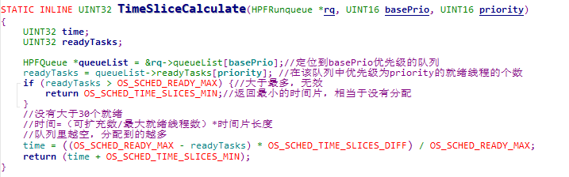
优先级：影响与作用
时间片分配
任务优先级不同，对应优先级上的就绪任务数量不同，该任务进入就绪队列时通过公式计算得到的初始时间片长短就不同

Slide 10
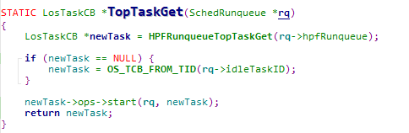
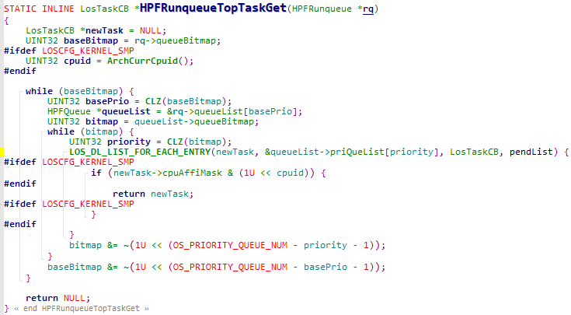
优先级：影响与作用
获取最高优先级任务
优先级越高，对于获得CPU时间越有优势

Slide 11
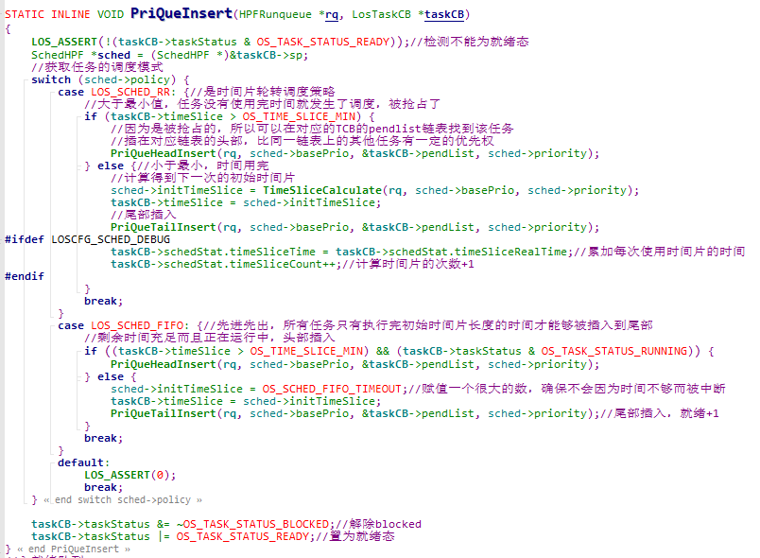
优先级：就绪队列
任务插入就绪队列
虽然任务的优先级已经确定，但是在插入就绪队列时，根据不同的调度策略和不同的剩余时间片来判断在指定优先级就绪队列处是从队首还是从队尾插入该任务，对于处在同一优先级的任务的调度顺序会有影响。
从优先级队列中删除就是直接删除了，没什么特别的。

Slide 12
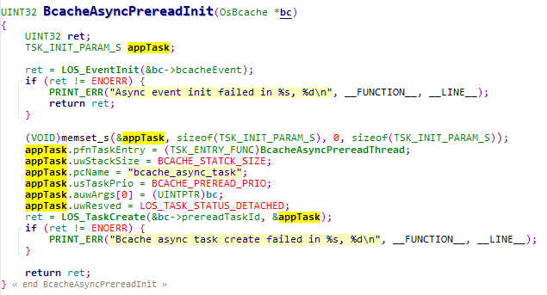
优先级：管理优先级
优先级初始化
BcacheAsyncPrereadInit->LOS_TaskCreate->LOS_TaskCreateOnly->OsTaskCBInit->OsProcessAddNewTask
->OsSchedParamInit
HPFTaskSchedParamInit/IdleTaskSchedParamInit
initParam最开始是在这个函数内作为appTask变量被确定，并没有直接涉及到优先级的具体数值,除了usTaskPrio（任务在用户模式下的优先级，和内核模式不同，所以用了一个宏定义
Notes:
在这里只是以BcacheAsyncPrereadInit函数作为例子，实际上很多函数可以初始化appTask

Slide 13
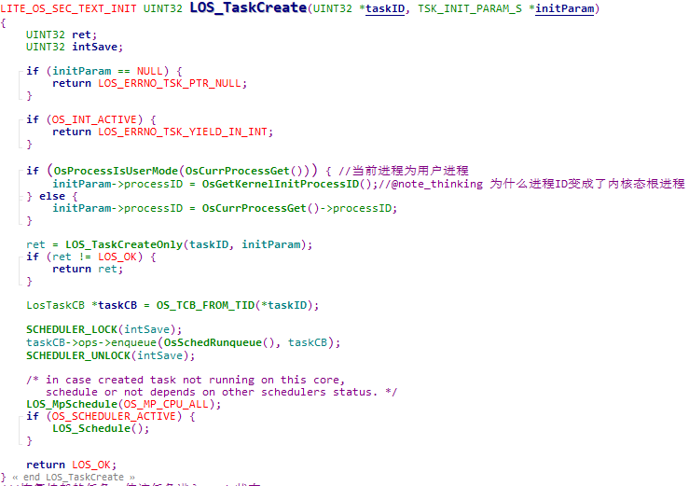
优先级：管理优先级
优先级初始化
initParam被传进任务创建函数

Slide 14
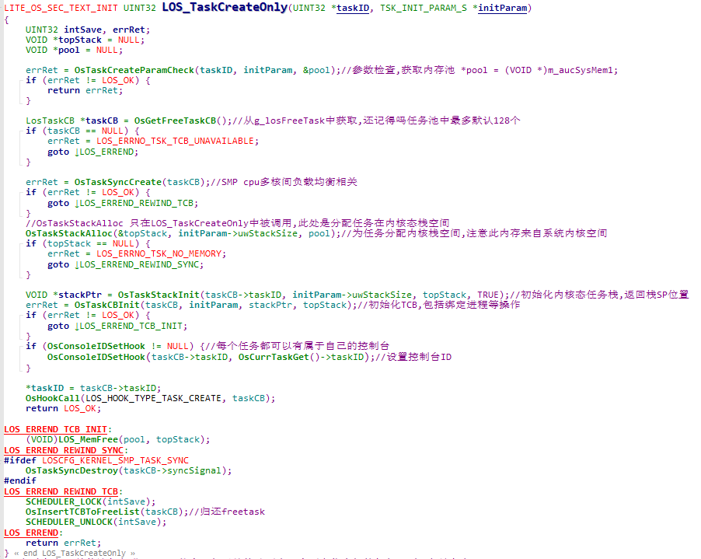
优先级：管理优先级
优先级初始化
initParam被传进TCB初始化函数

Slide 15
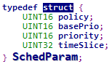
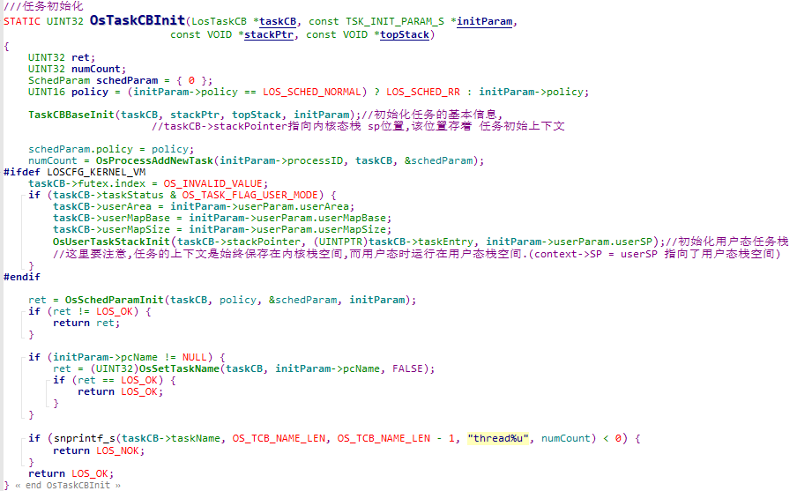
优先级：管理优先级
优先级初始化
schedParam初始化时每个成员的值均为0，然后在OsProcessAddTask函数中将创建的任务加入到指定进程的线程列表时，会通过判断该进程是否为用户模式和进程下的线程数是否为0，而获得不同的schedParam值（该变量与任务的优先级息息相关），最后将schedParam和initParam一起传进OsSchedParamInit函数

Slide 16
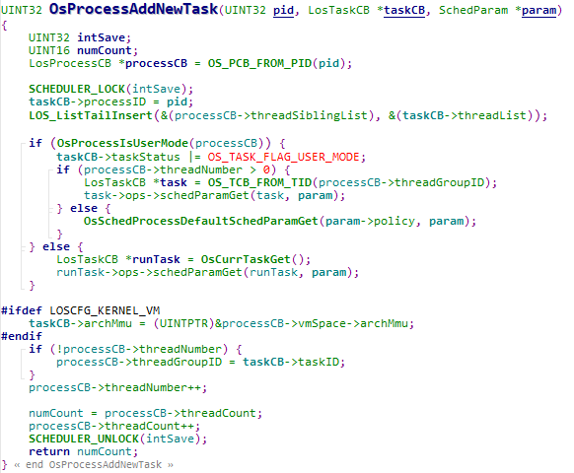
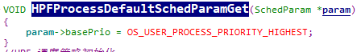
优先级：管理优先级
优先级初始化
进程是用户模式
线程数大于0：获取指定task的SchedParam
线程数为0：获取默认的basePrio,prio取usTaskPrio
进程非用户模式
获取当前运行任务的SchedParam
Notes:
threadGroupID指向的该线程组的第一个任务吗？

Slide 17
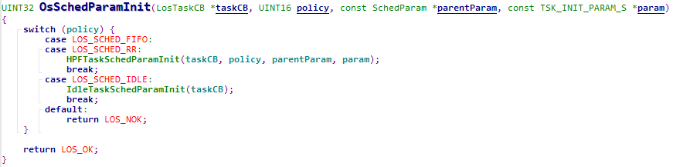
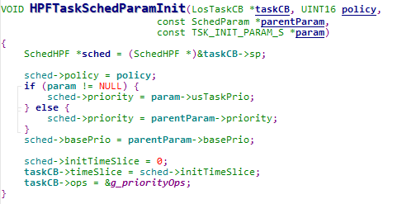
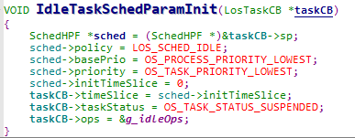
优先级：管理优先级
优先级初始化
根据不同的调度策略，选择不同的函数
parentParam是schedParam，param是initParam，根据这两个变量为任务的优先级赋值
因为是空闲任务，所以两个优先级都是最低的
Notes:
如果在用户模式下，param非空总成立，所以任务的prio取ustaskprio的值，为空则不在用户模式下。（这样解释对吗）

Slide 18
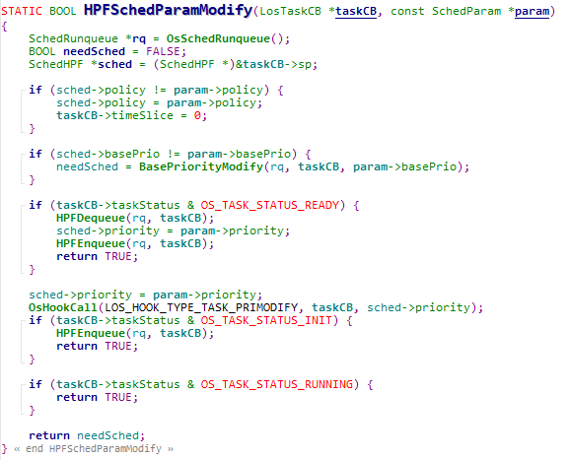
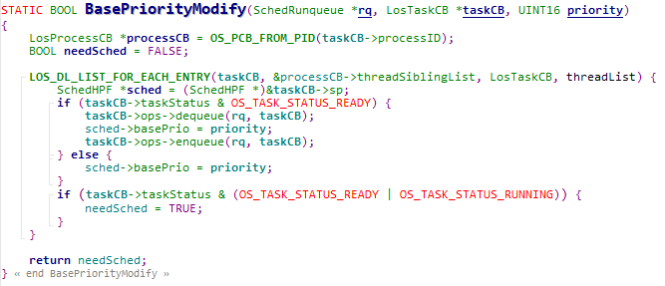
优先级：管理优先级
优先级的修改
对指定task进行检查，任务当前的调度参数是否与传进来的调度参数相同，不同的话则修改task调度参数的值
任务在就绪队列中，从队列中删掉，修改后在重新放入就绪队列中
不在就绪队列则直接修改

Slide 19
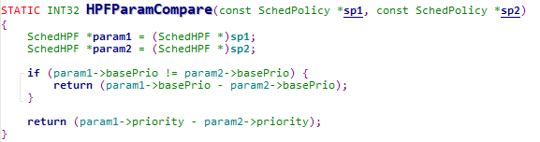
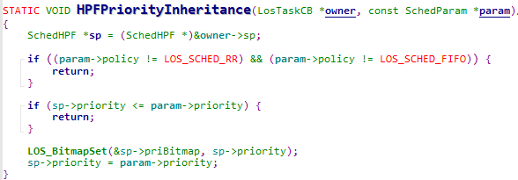
优先级：管理优先级
优先级的比较
返回basePrio的差或者priority的差
优先级的继承
低优先级任务继承正在等候它们的共享资源的高优先级任务的优先级，在短期内，低优先级任务具有处于等候状态下的高优先级任务的优先级，该优先级转换在高优先级任务进入等候状态时立即执行，当低优先级任务停止使用共享资源，它的优先级将恢复正常

Slide 20
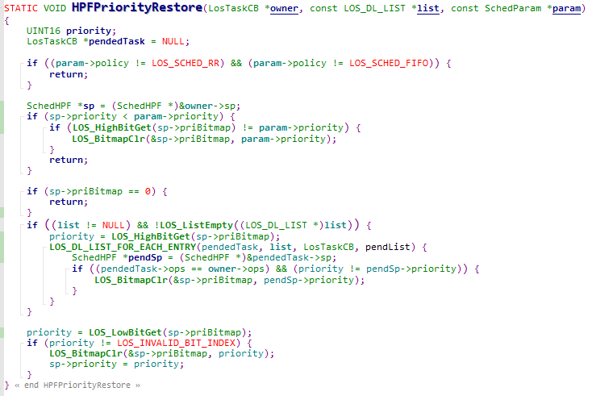
优先级：管理优先级
优先级的恢复
如果传入参数param中的priority和owner（task）在历史调度中的最高优先级一致，则设置用局部变量priority记录下来这个优先级。如果list非空，对于list里的每一个pendedtask，如果它的调度接口和owner一致，且owner的最高优先级和pendedtask当前的优先级不一样（不产生冲突），就把pendedtask的优先级在owner的bitmap清除（相当于让给他）
操作完成后，owner的bitmap中清除了所有与list中的task的优先级不产生冲突的位（保持互斥关系）。 清除了owner原本bitmap的最低位（priority）。 将owner的当前优先级设置为原来的最低优先级，即刚才的priority。

Slide 21
调度策略

Slide 22
调度的实现
时间片管理
调度操作
调度标志
01
01
相关概念
02
01
调度时机
03
02
调度策略
04
05
调度入口

Slide 23
基础：多任务系统
多任务系统
非抢占式多任务（cooperative multitasking）和抢占式多任务（preemptive multitasking）
抢占式是大部分操作系统采用的方式(包括LiteOS)，是指给每个进程分配一个时间片（time slice），当时运行时间达到规定的时间时则会切换到下一个进程。

Slide 24
基础：时间片管理
-OS_SCHED_TIME_SLICES_MIN
-OS_SCHED_TIME_SLICES_MAX
-OS_SCHED_TIME_SLICES_DIFF
-OS_SCHED_READY_MAX
Notes:
时间片是一个数值，它表明在抢占前所能持续运行的时间。调度策略必须规定一个默认的时间片，这并非易事。因为时间片过长I/O消耗型的线程得不到及时响应，而太短CPU消耗型的需要频繁被切换，吞吐量会下降。
所以 一方面 最好 规定时间片的最小和最大值。
传统的时间片方式是每个进程固定一个时间，那么当进程个数变化时，整个调度周期顺延。

Slide 25
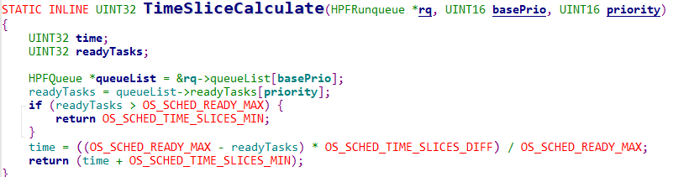

基础：时间片管理
timeSlice:
先获取当前优先级的就绪任务数(readyTask)（不能超过最大值30）
归一化把time映射到OS_SCHED_TIME_SLICES_MIN（ 5ms ）
和OS_SCHED_TIME_SLICES_MAX（ 20ms ）之间。
最后加上最小粒度OS_SCHED_TIME_SLICES_MIN，返回结果。
长度从5ms（min）到20ms（max）
Notes:
CFS算法解决了这个问题。
CFS不采用固定的时间片，而是采用了处理器的使用比。
liteOS借鉴CFS并改进。

Slide 26
基础：时间片管理
作用：任务多的就绪队列timeSlice小。任务少的就绪队列timeSlice大。这样可以有效降低平均响应时间，因为在分时系统中，响应时间=等待的用户进程数*时间片大小。当然时间片不是越小越好，时间片如果太小,则导致进程切换频繁,消耗CPU时间。

Slide 27
基础：时间片管理
-OS_TIME_SLICE_MIN
50us 由硬件决定，和晶振频率有关
用来判断task的时间片是否执行完毕：
timeSlice小于OS_TIME_SLICE_MIN的task被认为已经用完了分配的所有时间片。
Notes:
上面提到的时间片策略是比较传统的方式，后面Linux系统进行了多次改进，比如O(1)算法和CFS等。那么改进的动机和依据是什么呢，我们来看看。

Slide 28
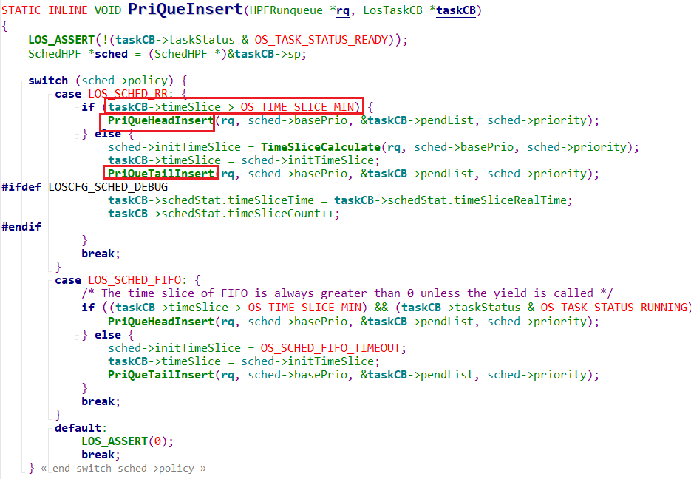
基础：时间片管理
如果该task的timeSlice大于OS_TIME_SLICE_MIN（50 微秒）（该任务时间片未使用完就发生了调度，说明是被抢占了），就保持自己的timeSlice，并插入该优先级队列的头部。否则时间片使用完了，说明是正常的时间片轮转发生调度切换，以当前就绪队列的就绪任务个数为权重重新分配timeSlice，并插入该优先级队列的尾部。

Slide 29
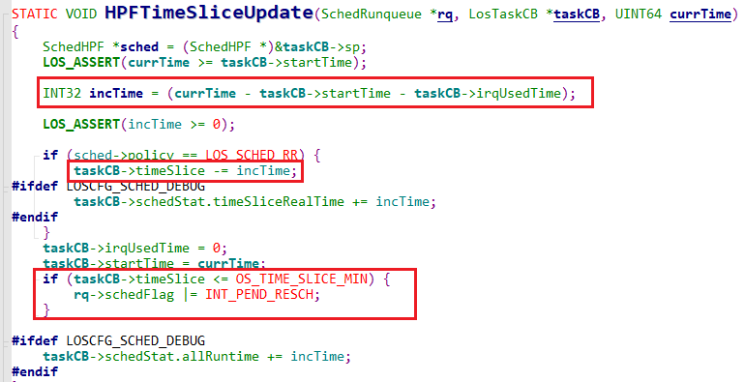
基础：时间片管理
TimeSlice:
更新时间片时，减去task使用cpu的时间。
如果timeSlice小于等于OS_TIME_SLICE_MIN，则将设置INT_PEND_RESCH，申请调度。

Slide 30
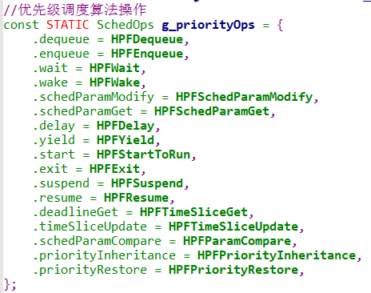
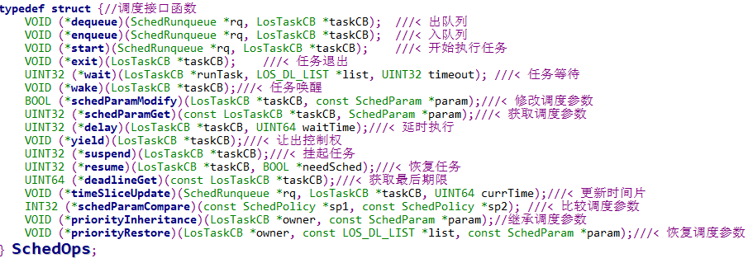
调度操作
SchedOps结构体
TopTaskGet获取newTask后，ops->start

Slide 31
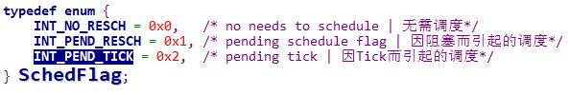
基础：调度标志管理
INT_PEND_TICK
什么时候schedFlag会被设置为INT_PEND_TICK？
（ OsSchedTick、 OsSchedTimeoutQueueAdd、 OsSchedTimeoutQueueAdjust）
什么时候schedFlag会被取消INT_PEND_TICK？ （SchedNextExpireTimeSet）
INT_PEND_RESCH
什么时候schedFlag会被设置为INT_PEND_ RESCH ？
什么时候schedFlag会被取消INT_PEND_ RESCH ？

Slide 32
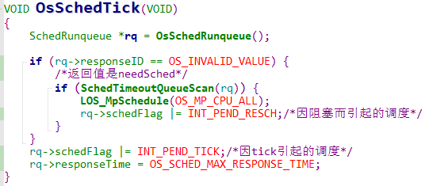
基础：调度标志管理
INT_PEND_TICK：什么时候schedFlag会被设置为INT_PEND_TICK？——OsSchedTick函数
OsSchedTick函数，每一次tick处理函数都会执行该操作

Slide 33
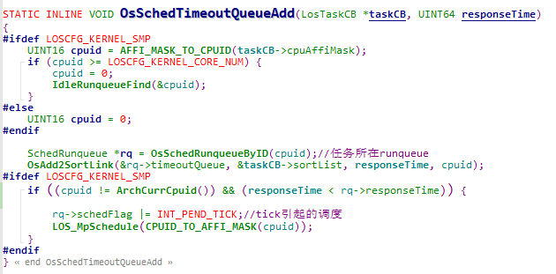
基础：调度标志管理
INT_PEND_TICK：什么时候schedFlag会被设置为INT_PEND_TICK？——OsSchedTimeoutQueueAdd函数
把指定任务加入rq->timeoutQueue后会判断：如果是多核模式下：如果任务所在cpu不是当前的cpu并且该任务的响应时间（开始+等待）小于下一次调度时间，则将schedFlag设置为INT_PEND_TICK

Slide 34
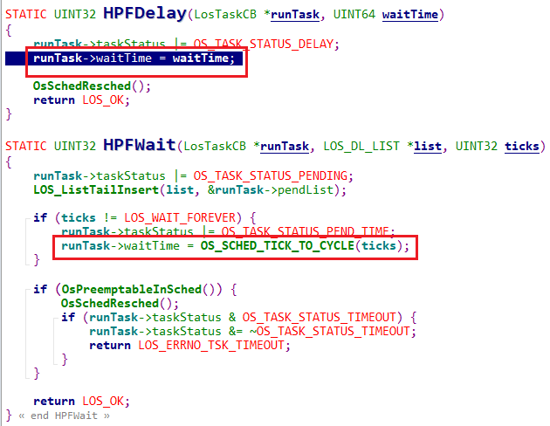
基础：调度标志管理
INT_PEND_TICK：什么时候schedFlag会被设置为INT_PEND_TICK？——OsSchedTimeoutQueueAdd函数
waitTime在HPFDelay和HPFWait中设置

Slide 35
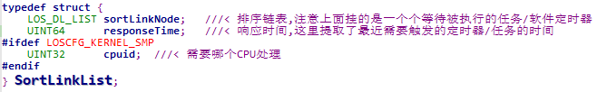
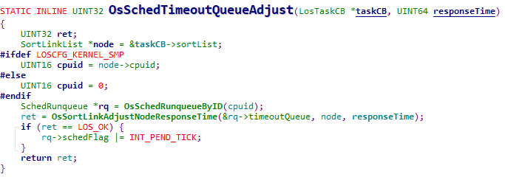
基础：调度标志管理
INT_PEND_TICK：什么时候schedFlag会被设置为INT_PEND_TICK？——OsSchedTimeoutQueueAdjust函数
函数里出现的responsetime是对应CPU上的swtmr定时器的开始+等待时间，根据这个时间修改超时队列的响应时间。如果node的响应时间是有效的话则进行修改，并且将调度队列的schedFlag设置为INT_PEND_TICK
node=&taskCB->sortList（跟CPU捆绑的任务排序链表节点,上面挂的是就绪队列的下一个阶段,进入CPU要执行的任务队列）

Slide 36
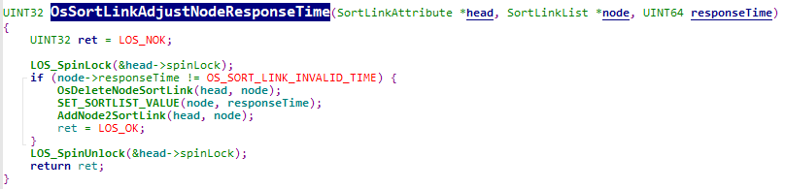
基础：调度标志管理
INT_PEND_TICK：什么时候schedFlag会被设置为INT_PEND_TICK？——OsSchedTimeoutQueueAdjust函数
如果node的响应时间是有效的话则进行修改,具体修改步骤为：将指定node从链表删除后重新设定时间后再添加上去，添加过程中根据新设定的响应时间重新排序
node=&taskCB->sortList（跟CPU捆绑的任务排序链表节点,上面挂的是就绪队列的下一个阶段,进入CPU要执行的任务队列）

Slide 37
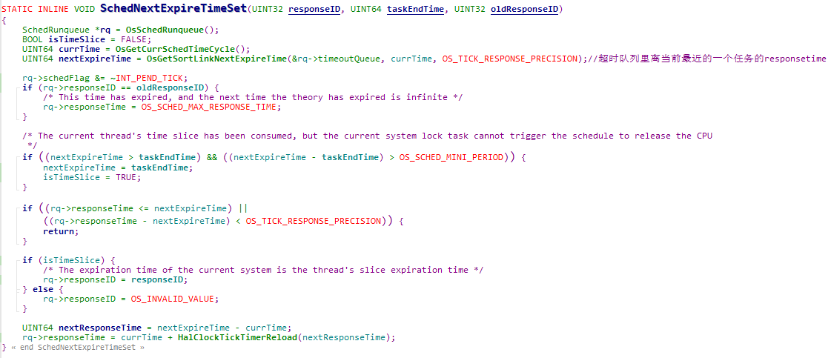
基础：调度标志管理
INT_PEND_TICK：什么时候schedFlag会被取消INT_PEND_TICK？——SchedNextExpireTimeSet函数

Slide 38
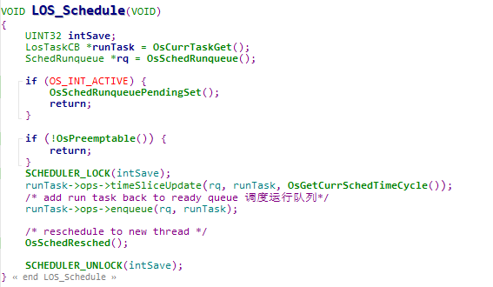
基础：调度标志管理
INT_PEND_ RESCH ：什么时候schedFlag会被设置为INT_PEND_ RESCH ？——timeSliceUpdate
当Task等待的时间到了，就会进入LOS_Schedule，然后通过timeSliceUpdate()重新计算runTask的剩余时间。

Slide 39
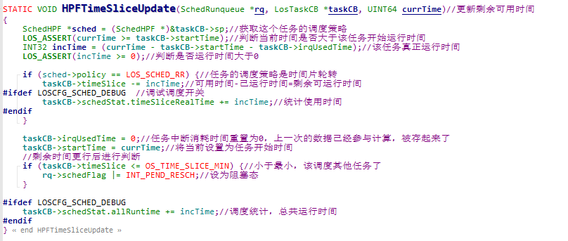
基础：调度标志管理
INT_PEND_ RESCH ：什么时候schedFlag会被设置为INT_PEND_ RESCH ？——timeSliceUpdate
如果没有剩余时间了，rq的schedFlag就设置为INT_PEND_RESCH。

Slide 40
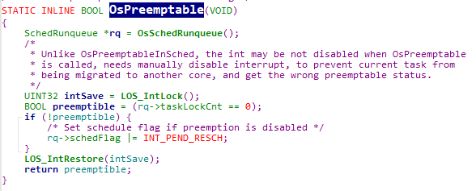
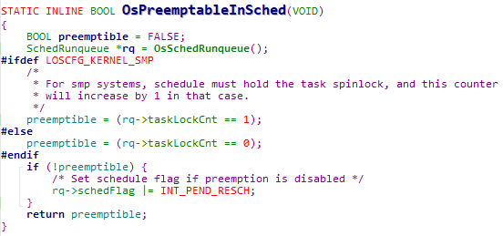
基础：调度标志管理
INT_PEND_ RESCH ：什么时候schedFlag会被设置为INT_PEND_ RESCH ？——OsPreemtable/
OsPreemtableInSched
能调度必须非硬中断+能抢占
和能否抢占有关的：
OsPreemtable/OsPreemtableInSched，如果rq不能被抢占，rq的schedFlag就设置为INT_PEND_RESCH。

Slide 41
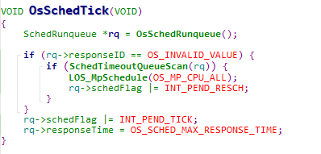
基础：调度标志管理
INT_PEND_ RESCH ：什么时候schedFlag会被设置为INT_PEND_ RESCH ？——OsSchedTick
如果rq->reponseID==OS_INVALID_VALUE且timeoutQueue里有reponseTime<currTime，pending/delay且非suspend的task。

Slide 42
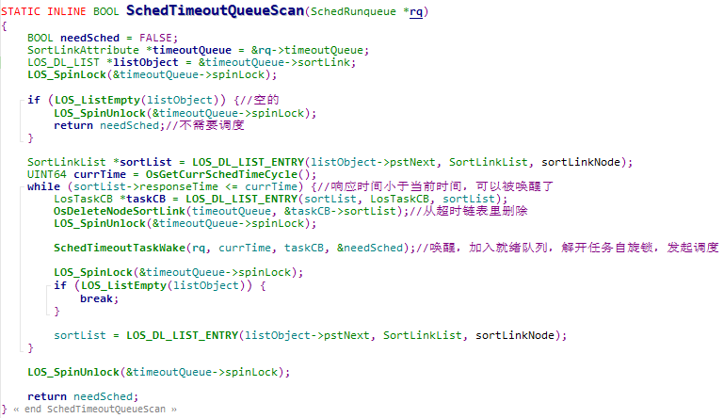
基础：调度标志管理
INT_PEND_ RESCH ：什么时候schedFlag会被设置为INT_PEND_ RESCH ？——OsSchedTick
timeoutQueue里有reponseTime<currTime，pending/delay且非suspend的task。

Slide 43
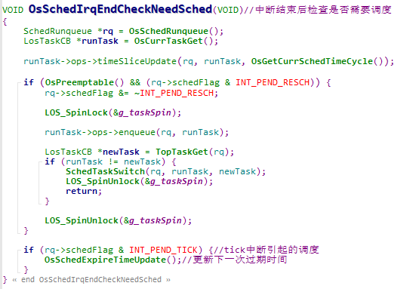
基础：调度标志管理
INT_PEND_ RESCH ：什么时候schedFlag被取消INT_PEND_ RESCH ？——OsSchedIrqEndCheckNeedSched
判断“当前调度队列可以被抢占并且schedFlag是INT_PEND_RESCH“后会将这个标志取消并且开始获取下一个优先级最高的任务判断是否需要切换

Slide 44
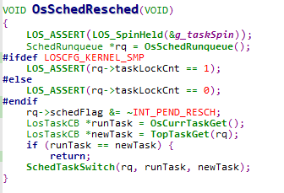
基础：调度标志管理
INT_PEND_ RESCH ：什么时候schedFlag被取消INT_PEND_ RESCH ？——OsSchedResched
进入OsSchedResched函数会把该标志取消，之后进行获取优先级最高的任务然后判断是否需要切换

Slide 45
调度的实现
时间片管理
调度操作
调度标志
01
01
相关概念
02
01
调度时机
03
02
调度策略
04
05
调度入口

Slide 46
调度的时机
什么时候切换任务(调度的时机)
一般来说，CPU在任何时刻都处于以下三种情况之一：
运行于用户空间，执行用户进程
运行于内核空间，处于进程上下文
运行于内核空间，处于中断上下文
主动切换：是任务处理过程中遇到某些条件不满足或者任务主动sleep，主动调用schedule要求调度器重新选择出最优的任务运行。条件不满足通常是锁，信号量等任务必须等待的事件，这时候，任务等待着还不如主动放弃cpu，让其他的任务运行，所以需要切换
被动切换：每个任务都不能独占cpu，所以每隔一段时间cpu的时钟中断一直在记录当前任务运行的时间，一旦时间超过某个界限，调度器就切换新的任务运行，这样让每个任务等待的时间不会太长，liteos，每个任务，运行的时间超过10ms就会放入等待队列重新排队等待。，还有就是一些任务在等待某些事件，如前面说的锁，然后这些条件满足了，那么就会将任务放入就绪队列排队，这个时候调度到的时候任务就切换了。
被动切换与抢占有关

Slide 47
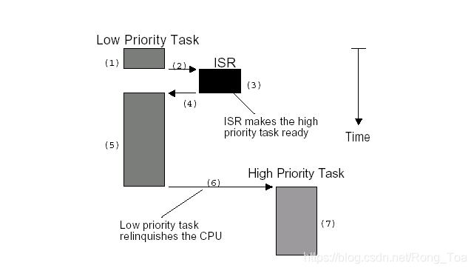
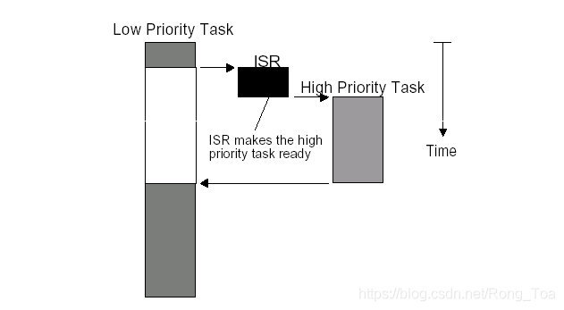
调度的时机
基础知识补充：
不可剥夺型内核（与LiteOS无关）：任务主动放弃CPU的使用权（当前任务结束后）。中断服务程序（ISR）使高优先级的任务由挂起状态变为就绪状态。
可剥夺型内核（LiteOs）：当一个运行的任务使一个比它优先级高的任务进入了就绪态，当前任务的CPU使用权就会被剥夺，或者说被挂起。高优先级的任务获得CPU的控制权。当中断服务子程序（ISR）使得一个高优先级的任务进入就绪态，中断完成时，中断了的任务被挂起，优先级高的任务开始运行。
采用可剥夺型内核的优点：
任务响应块，保证系统响应时间，最高优先级的任务一旦就绪总能获得CPU的使用权。

Slide 48
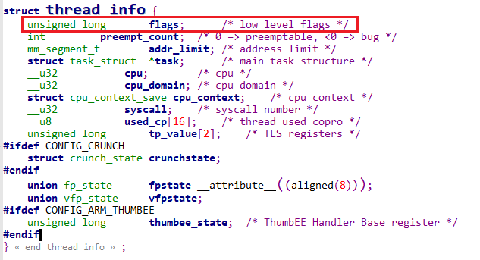
调度的时机
用户抢占是发生在用户空间的抢占现象
从系统调用返回用户空间
从中断(异常)处理程序返回用户空间
内核在thread_info的flag中设置了一个标识来标志进程是否需要重新调度，即重新调度need_resched标识

Slide 49
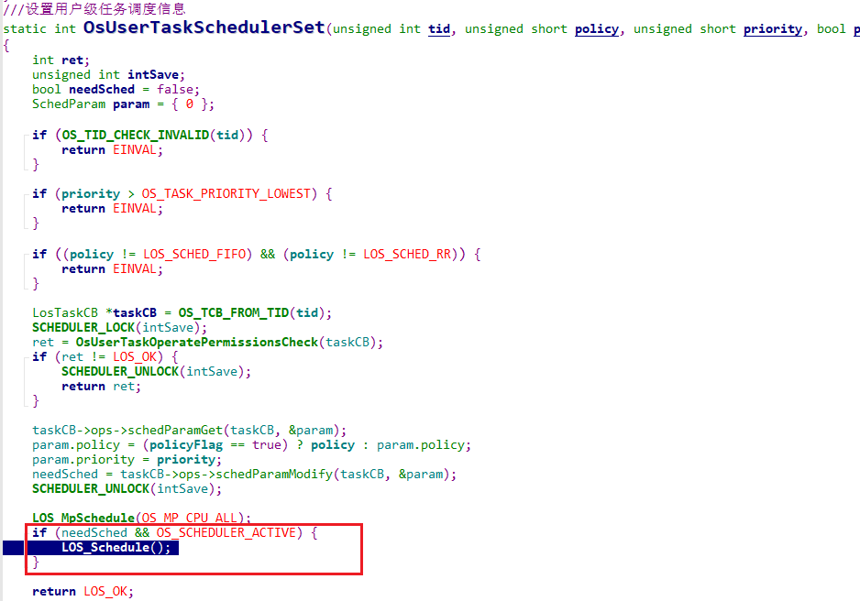
调度的时机
如果设置need_sched, 则调用LOS_Schedule ()发起调度，此时，发生用户抢占。

Slide 50
调度的时机
用户抢占更具体的触发条件如下：
时钟中断处理例程检查当前任务的时间片，当任务的时间片消耗完时，scheduler_tick()函数就会设置need_resched标志；
信号量、等待队列、completion等机制唤醒时都是基于waitqueue的，而waitqueue的唤醒函数为default_wake_function，其调用try_to_wake_up将被唤醒的任务更改为就绪状态并设置need_resched标志。
设置用户进程的nice值时，可能会使高优先级的任务进入就绪状态；
改变任务的优先级时，可能会使高优先级的任务进入就绪状态；
新建一个任务时，可能会使高优先级的任务进入就绪状态；
对CPU(SMP)进行负载均衡时，当前任务可能需要放到另外一个CPU上运行

Slide 51
调度的时机
内核抢占就是指一个在内核态运行的进程, 可能在执行内核函数期间被另一个进程取代。
内核重新开启内核抢占时使用preempt_schedule检查内核抢占
中断之后返回内核态时通过preempt_schedule_irq触发内核抢占
在支持内核抢占的系统中，某些特例下是不允许内核抢占的：
* 内核正进行中断处理。进程调度函数schedule()会对此作出判断，如果是在中断中调用，会打印出错信息。
* 内核正在进行中断上下文的Bottom Half(中断的底半部)处理。硬件中断返回前会执行软中断，此时仍然处于中断上下文中。
* 进程正持有spinlock自旋锁、writelock/readlock读写锁等，当持有这些锁时，不应该被抢占，否则由于抢占将导致其他CPU长期不能获得锁而死等。
* 内核正在执行调度程序Scheduler。抢占的原因就是为了进行新的调度，没有理由将调度程序抢占掉再运行调度程序。

Slide 52
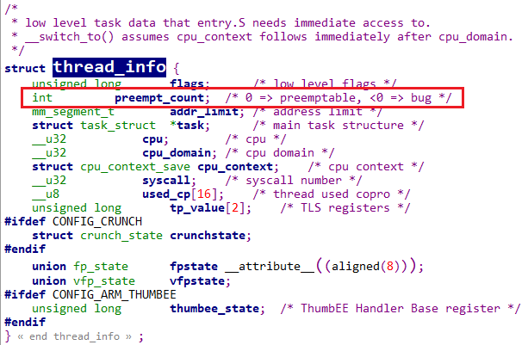
调度的时机
为保证Linux内核在以上情况下不会被抢占，抢占式内核使用了一个变量preempt_count，称为内核抢占计数。这一变量被设置在进程的thread_info结构中。
每当内核要进入以上几种状态时，变量preempt_count就加1，指示内核不允许抢占。每当内核从以上几种状态退出时，变量preempt_count就减1，同时进行可抢占的判断与调度。

Slide 53
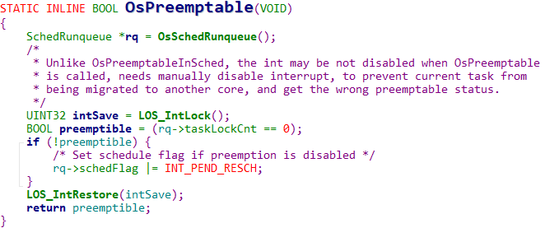

调度的时机
首先必须设置了INT_PEND_RESCH标识来通知内核有进程在等待得到CPU时间, 然后会在判断抢占计数器preempt_count是否为0, 这个工作往往通过OsPreemptable（）或者其相关来实现

Slide 54
调度的实现
时间片管理
调度操作
调度标志
01
01
相关概念
02
01
调度时机
03
02
调度策略
04
05
调度入口

Slide 55
调度策略
轮到哪个任务：
多数实时内核是基于优先级调度法的。
每个任务根据重要程度的不同被赋予一定的优先级。
CPU总是让处在就绪态的优先级最高的任务先运行。
关键词：就绪态、最高优先级

Slide 56

策略：TopTaskGet
优先级越高，对于获得CPU时间越有优势

Slide 57

策略：TopTaskGet

Slide 58
调度的实现
时间片管理
调度操作
调度标志
01
01
相关概念
02
01
调度时机
03
02
调度策略
04
05
调度入口

Slide 59

调度流程：时机与实现
调度入口——时钟中断
对于时钟中断，10ms触发一次
检查当前任务的时间片,任务执行一次分配多少时间呢？

Slide 60
调度流程：时机与实现
调度入口——时钟中断
功能：
维护timeoutQueue：对超时链表进行扫描看是否有任务需要被唤醒
设置为tick的flag表示当前的时间片已经不准确了。需要更新。如果没有tick的flag表示刚更新完时间片，绝对准确。
rq的responsetime设置为max表示：
（1）rq刚刚初始化
（2）刚经历一个节拍
（3）timeoutQueue里删除了一个可以被重新调度的阻塞的任务
（4）响应rq当前tick中断的task（即为rq中正在运行的task）需要被换出（上下文切换）且，rq当前的task运行时间比较短，还没到下一次tick。且当前task的灭亡时间即nextExpireTime。
调用OsSchedTick（）函数，作为调度入口

Slide 61

调度流程：时机与实现

Slide 62



调度流程：时机与实现

Slide 63

调度流程：时机与实现

Slide 64
调度流程：时机与实现
调度入口——时钟中断
补充：rq的responseID，表示当前tick中断的response id，以taskID赋值。即响应rq当前tick中断的taskID。
响应rq当前tick中断的task为OS_invalid表示
刚经历一个节拍
main调度Start
新task时间片用完前已经到nextExpireTime了，所以，tick扫描超时队列
为具体值表示
新task时间片用完前还没到nextExpireTime，所以，tick不需要扫描超时队列，因为
rq的responsetime设置为其他值表示下一次释放cpu的时间

Slide 65

调度流程：时机与实现
调度入口——时钟中断
SortLink
LOS_DL_LIST_ENTRY
sortlinkNode
responseTime
Cpuid
SortLinkList

Slide 66

基础：超时队列
responseTime:
加入timeoutqueue后，responseTime如何起作用：
在SchedTimeoutQueueScan（）中，比较当前时间currTime和每一个taskCB中sortList的responseTime，responseTime小于currTime的将会被调出timeoutQueue。重新加入就绪队列。

Slide 67

调度流程：时机与实现
调度入口——时钟中断

Slide 68



调度流程：时机与实现
调度入口——阻塞：OsSchedIrqEndCheckNeedSched
每一次中断结束后会被调用来检查当前是否需要进行调度

Slide 69
调度流程：时机与实现
调度入口——阻塞：OsSchedIrqEndCheckNeedSched
Notes:
重点解释set函数

Slide 70


调度流程：时机与实现
调度入口——阻塞：重新调度函数(OsSchedResched)
原因

Slide 71


调度流程：时机与实现
调度入口——任务创建
放进SchedRunqueue队列
中hpfRunqueue队列

Slide 72


调度流程：时机与实现
调度入口——任务创建
调度统计schedsta是为了让相关数据及时重置为0，让数据不要那么大；
每个任务分配到的timeslice包括在调度运行队列里纯等待的时间（除去中断）

Slide 73



调度流程：时机与实现
调度入口——任务创建

Slide 74







调度流程：时机与实现
从优先队列中找出一个优先级最高的任务运行
优先级队列： 状态为OS_TASK_STATUS_READY的任务
调度的步骤：
使能调度(OsSchedStart)
将老的任务寄存器入rq（los_schedule)
获取rq优先级最高的任务（resched)
设置老的任务状态为就绪(Taskswitch)
将任务的状态设置为running(Taskswitch)
CPU加载新任务的上下文(Taskswitch)

Slide 75
切换上下文的汇编实现

Slide 76
切换上下文的两种情况
切换上下文
调度
运行的线程申请某种资源(比如各种锁，读/写消息队列)失败时，需要主动释放CPU的控制权，将自己挂入等待队列，调度算法重新调度新任务运行
检测到任务的时间片用完了，就发起任务的重新调度，切换到新任务运行
中断
由硬件产生的中断，比如 鼠标，键盘外部设备每次点击和敲打，屏幕的触摸，USB的插拔等等这些都是硬中断.同样的需要切换栈运行，需要复用寄存器硬切换会切换工作模式(中断模式).

Slide 77
切换上下文
运行栈
ARM有7种工作模式，到了进程层面只需要考虑内核模式和用户模式两种，对应到任务会有内核态栈空间和用户态栈空间.内核模式的任务只有内核态的栈空间，用户模式任务二者都有.
栈空间是在初始化一个任务时就分配指定好的，TCB中有对两个运行栈的描述
内核态运行栈和用户态运行栈的初始化有所不同
上下文
当CPU在用户和系统模式下，汇编层就是在寄存器间传地址，17个寄存器R0~R15和CPSR
将这17个寄存器压入任务的内核栈的过程叫保存上下文.从任务栈中弹出依次填入寄存器的过程叫恢复上下文

Slide 78

切换上下文

Slide 79

工作模式

Slide 80

切换上下文
ARM的栈指令
栈向低地址方向增长，且栈指针指向栈顶元素的位置，即ARM的FD栈。ARM栈指令操作是STMFD和LDMFD

Slide 81

切换上下文

Slide 82


切换上下文
软切换OsTaskSchedule&OsTaskContextLoad
OsSchedIrqEndCheckNeedSched
OsSchedResched
在哪里调用？
kernel\base\sched\sched_mq\los_sched.c

Slide 83



切换上下文
鸿蒙三级流水线
PC-4这条指令还未被执行，这条指令会被保存在LR中，等任务被重新恢复的时候会重新取指并译码执行。
reversed1、reversed2与任务切换无关，所以在这没有涉及入栈。
R0-R3存的是中间变量，不重要，不需要保存在taskcontext里。
USP、ULR是用户栈向内核栈切换时，CPU会将USP、ULR压入内核栈
PC
LR

Slide 84

切换上下文

Slide 85

切换上下文

Slide 86
软件计时器

Slide 87

软件定时器结构体
定时器模式
单次触发定时器（自删除）
周期触发定时器
单次触发定时器（手动删除）
定时器状态
定时器处于计数状态
定时器创建后未启动或已停止
定时器未使用

Slide 88


软件定时器模式
定时时间到之后都会调用软件定时器的回调函数，用户可以在回调函数中加入要执行的工程代码。

Slide 89


软件定时器精度
定时器以系统节拍周期为计时单位。系统节拍是系统的心跳节拍，表示系统时钟的频率。软件定时器的所定时数值必须是这个节拍周期的整数倍，例如节拍周期是 10ms，那么上层软件定时器定时数值只能是10ms， 20ms， 100ms 等，而不能取值为 15ms。由于节拍定义了系统中定时器能够分辨的精确度，系统可以根据实际系统 CPU 的处理能力和实时性需求设置合适的数值，系统节拍周期的值越小，精度越高，但是系统开销也将越大，因为这代表在 1 秒中系统进入时钟中断的次数也就越多。

Slide 90


扫描软件定时器链表
Timer1
Timer2
Timer3
currTime=20
responsetime=50
currTime+=40
Timer2
Timer3
currTime=60
responsetime=70(更新后)
判断responseTime<=currtime，删除队头Timer1
ScanSwtmrTimeList 函数是在系统时钟处理函数 StwmrTask 中调用的，它就干一件事，不停的比较定时器是否超时。一旦超时就把定时器的回调函数扔到SwtmrRunqueue队列中，让 OsSwtmrTask去消费 。 ——生产者

Slide 91

队列消费者
OsSwtmrTask
OsSwtmrTask是任务的执行体，只做一件事，消费定时器回调函数队列.
任务在跑一个死循环，不断在读队列.
每个CPU核都有属于自己的定时器回调函数队列，里面存放的是时间到了回调函数.
但队列的数据怎么来呢? OsSwtmrTask只是在不断的消费队列，那生产者在哪里呢? 就是 OsSwtmrScan

Slide 92


软件定时器启动
设置定时器的等待超时时间，并把定时器状态改为计时中。
把该定时器插入排序链表中。如果已使能任务调度，则修改过期时间并进行打印

Slide 93


软件定时器停止
判断定时器swtmrId是否超过OS_SWTMR_MAX_TIMERID，如果超过则返回错误码。如果定时器编号没有问题，获取定时器控制块LosSwtmrCB *swtmr。
判断要启动的定时器swtmrId是否匹配，不匹配则返回错误码。
判断定时器的状态，如果定时器定时器没有创建，没有启动，不能停止。如果定时器计时中，会继续调用OsSwtmrStop(swtmr)停止定时器。
修改定时器状态和重复执行次数
并移除节点

Slide 94

软件定时器删除

Slide 95
敬请批评指正

